Slide 1
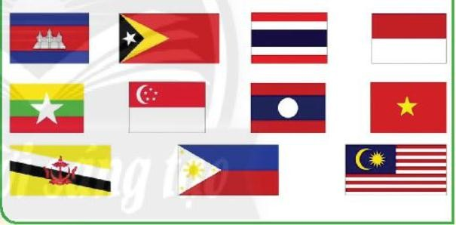
KHỞI ĐỘNG
1
2
3
4
5
6
7
8
9
10
11

Slide 2
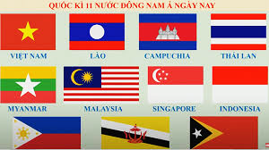
KHỞI ĐỘNG

Slide 3
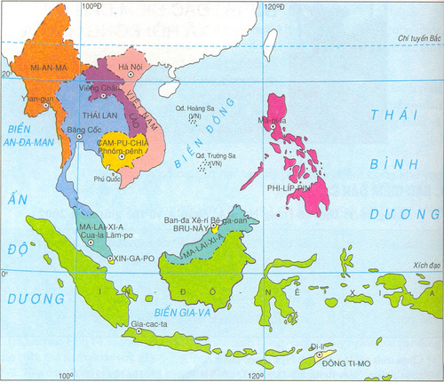
CHƯƠNG IV: ĐÔNG NAM Á
TỪ NHỮNG THẾ KỈ TIẾP GIÁP ĐẦU CÔNG NGUYÊN ĐẾN THẾ KỈ X
Tiết 27-28 Bài 12: CÁC VƯƠNG QUỐC Ở ĐÔNG NAM Á TRƯỚC THẾ KỈ X

Slide 4
Lược đồ các nước Đông Nam Á.

Slide 5
Bài 12: CÁC VƯƠNG QUỐC Ở ĐÔNG NAM Á TRƯỚC THẾ KỈ X
- Đông Nam Á là một khu vực nằm ở phía đông nam của châu Á, bao gồm 11 quốc gia: Brunei, Campuchia, Đông Timor, Inđônêxia, Lào, Malaysia, Myanma, Philippin, Xingapo, Thái Lan và Việt Nam.
Dân số hiện tại của các nước Đông Nam Á là 675.351.130 người vào ngày 14/07/2021 theo số liệu từ Liên Hợp Quốc.
+ Chiếm 8,57% dân số thế giới.
+ Mật độ dân số là 156 người/km2.
+ Tổng diện tích là 4.340.239 km2
(Nguồn: https://danso.org/dong-nam-a/)

Slide 6
Bài 12: CÁC VƯƠNG QUỐC Ở ĐÔNG NAM Á TRƯỚC THẾ KỈ X
1. Vị trí địa lí của Đông Nam Á
Quan sát lược đồ hình 12.1 (tr.63), kết hợp khai thác thông tin trong SGK
- Mô tả sơ lược vị trí địa lí của khu vực Đông Nam Á ?
- Vị trí địa lí này mang đến những thuận lợi, khó khăn nào cho cuộc sống của cư dân ở Đông Nam Á?
HẾT GIỜ

Slide 7
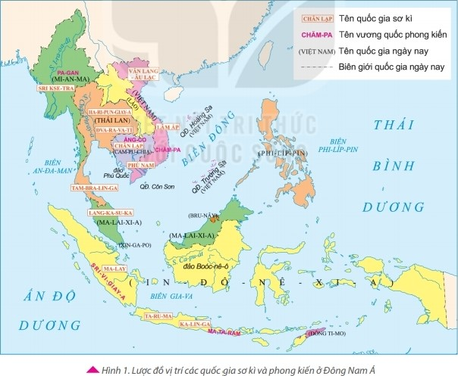

Slide 8
Bài 12: CÁC VƯƠNG QUỐC Ở ĐÔNG NAM Á TRƯỚC THẾ KỈ X
1. Vị trí địa lí của Đông Nam Á
- Nằm phía Đông Nam châu Á nối liền Ấn Độ Dương và Thái Bình Dương. Từ thời cổ đại được xem là cầu nối giữa Trung Quốc và Ấn Độ, giữa lục địa Á - Âu với châu Đại Dương.
- Khí hậu nhiệt đới gió mùa, nóng ấm, mưa nhiều thuận lợi cho sự phát triển nông nghiệp.

Slide 9
2. Sự xuất hiện các quốc gia cổ đại từ đầu công nguyên đến thế kỉ VII
Hoạt động nhóm - “Khăn trải bàn” - 7 phút
Ý kiến cá nhân
1
- Điều kiện nào giúp cho các quốc gia cổ ở Đông Nam Á ra đời ?
- Chỉ trên lược đồ H12.2 một số quốc gia sơ kì ở Đông Nam Á? Các vương quốc đó thuộc các nước nào ngày nay ?
Ý kiến cá nhân
Ý kiến cá nhân
4
2
3
HẾT GIỜ
Ý kiến cá nhân

Slide 10
2. Sự xuất hiện các quốc gia cổ đại từ đầu công nguyên đến thế kỉ VII
- Đầu công nguyên, các nhà nước đầu tiên ra đời: Phù Nam, Chăm-pa, Pê-gu, Tha-tơn,…
- Các quốc gia cổ đại xuất hiện ở những nơi có các con song lớn đổ ra biển thuận lợi cho phát triển ông nghiệp và giao lưu với thế giới bên ngoài.

Slide 11
CHƯƠNG IV: ĐÔNG NAM Á
TỪ NHỮNG THẾ KỈ TIẾP GIÁP ĐẦU CÔNG NGUYÊN ĐẾN THẾ KỈ X
Tiết 27-28 Bài 12: CÁC VƯƠNG QUỐC Ở ĐÔNG NAM Á TRƯỚC THẾ KỈ X (TT)

Slide 12
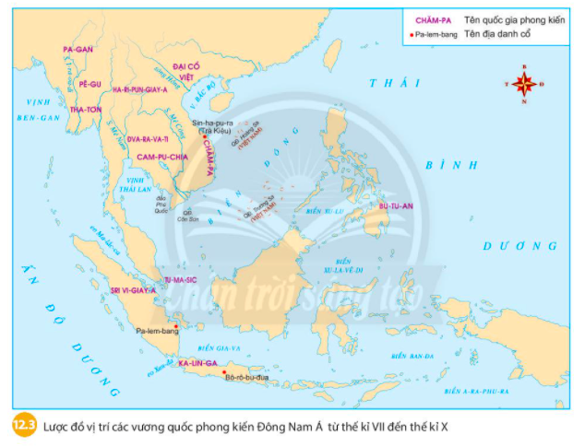
3. Sự hình thành và phát triển của các vương quốc phong kiến
ở Đông Nam Á từ thế kỉ XII đến thế kỉ X

Slide 13
Câu hỏi trang 65 sgk lịch sử 6 Chân trời sáng tạo
- Em hãy xác định trên lược đồ 12.3, kể tên các vương quốc phong kiến ở Đông Nam Á từ thế kỷ VII đến thế kỷ X.

Slide 14
Tìm trên lược đồ 12.3 trang 65 sgk lịch sử 6 Chân trời sáng tạo các quốc gia phong kiến Đông Nam Á sau:
- Ka-lin-ga
- Sri-Vi-Giay-a
- Bu-tu-an
- Tu-ma-sic
- Tha-ton
- Pe-gu
- Pa-gan
- Đại Cổ Việt
- Ha-ri-pun-giay-a
- Dva-ra-va-ti
- Campuchia
- Chăm-pa

Slide 15
- Vị trí các các vương quốc phong kiến đó thuộc lãnh thổ nước nào ngày ?
Tên các vương phong kiến | Thuộc lãnh thổ quốc gia hiện nay
Champa | Việt Nam
Đại Cồ Việt | Việt Nam
Pa-gan, Pê –Gu, Tha-Tơn | Mi-an-ma
Campuchia, Dva-ra-va-ti, Ha-ri-pun-giay-a | Lào, Campuchia, Thái Lan
Tu-ma-síc | Xingapo
Sri Vi-giay-a | Indonexia
Ka-lin-ga | Indonexia
Bu-tu-an | Philippin

Slide 16
3. Sự hình thành và phát triển của các vương quốc phong kiến
ở Đông Nam Á từ thế kỉ XII đến thế kỉ X
Các quốc gia phong kiến Đông Nam Á ngày nay thuộc lãnh thổ các nước:
+ Pagan, Pequ, Thaton là Mi-an-ma.
+ Ha-ri-pun-giay-a, Đva-ra-va-ti là Thái Lan.
+ Cam-pu-chia vẫn là Cam-pu-chia.
+ Đại Cổ Việt, Chăm-pa là Việt Nam.
+ Tu-ma-sic là Xing-ga-po.
+ Sri-vi-giay-a và Ka-lin-ga là In-đô- nê-xi-a.
+ Bu- Tu-An là Philippin.

Slide 17
Luyện tập:
Câu hỏi 1 phần luyện tập trang 66 sgk lịch sử 6 Chân trời sáng tạo: Đặc điểm nổi bật về vị trí địa lí của Đông Nam Á ?
;
Hướng dẫn:
- Đông Nam Á nằm ở phía Đông-Nam lục địa châu Á.
- Phía Tây tiếp giáp Thái Bình Dương. Phía Nam tiếp giáp Ấn Độ Dương.
- Là cầu nối giữa lục địa Á-Âu với lục địa Úc.
- Đông Nam Á có hệ thống bán đảo, đảo, quần đảo xen giữa biển rất phức tạp.
- Đông Nam Á có vị trí quan trọng, nơi giao thoa của nhiều nền văn hóa lớn, giao thương của nhiều quốc gia trên thế giới.

Slide 18
Câu hỏi 2 phần luyện tập trang 66 sgk lịch sử 6 Chân trời sáng tạo
Hãy nêu những điểm tương đồng về vị trí địa lý của các vương quốc cổ ở Đông Nam Á?
Hướng dẫn:
- Đều nằm ở phía ĐôngNam của châu Á. Có vị trí tiếp giáp Thái Bình Dương và Ấn Độ Dương, là cầu nối giữa lục địa Á-Âu với lục địa Úc.
- Các vương quốc cổ Đông Nam Á đều được xây dựng ở lưu vực các con sông lớn giàu phù sa. Thuận lợi cho người dân sản xuất nông nghiệp như trồng trọt, chăn nuôi và sinh hoạt.

Slide 19
Bài tập 3: Vị trí các các vương quốc phong kiến đó thuộc lãnh thổ nước nào ngày nay?
Tên các vương quốc cổ | Thuộc lãnh thổ quốc gia hiện nay
Phù Nam | Việt Nam
Champa | Việt Nam
Đại Cồ Việt | Việt Nam
Pa-gan | Mi-an-ma
Chân Lạp | Lào, Campuchia, Thái Lan
Tu-ma-síc | Xingapo
Sri Vi-giay-a | Indonexia
Ka-lin-ga | Indonexia
Bu-tu-an | Philippin

Slide 20
Vận dụng:
Vận dụng trang 66 sgk lịch sử 6 Chân trời sáng tạo:
Sông Mekong gắn bó với lịch sử của những quốc gia cổ nào ở Đông Nam Á? Những quốc gia đó thuộc quốc gia nào ngày nay?
Tham khảo thêm bản đồ 12.1 và 12.2 để trả lời.
Hướng dẫn:
- Các quốc gia cổ gắn bó với sông MêKông gồm: Champa, Phù Nam, Chân Lạp.
- Những vương quốc đó thuộc về các quốc gia ngày nay như:
+ Champa => thuộc Việt Nam
+ Chân Lạp =>Lào, Campuchia, Thái Lan

Slide 21
NHIỆM VỤ CÁC NHÓM
*Thảo luận và trả lời các câu hỏi trong bài 13: Giao lưu thương mại và văn hóa ở Đông Nam Á (Từ đầu CN đến TK X).

